Slide 1
BNN on RISC-V
2025년 9월 2일
Sunghyun Lee, Suhak Lee
Department of Computer Engineering
Notes:
https://xilinx.github.io/brevitas/v0.12.0/index.html

Slide 2
목표 및 진행사항
<목표>
BNN을 RISC-V에 구현
W8A8, W1A8, W1A1 Quantization을 지원하는 모델을 RISC-V에 구현
기존 Mixed-Precision Neural Networks on RISC-V Cores 코드 분석
BNN을 Brevitas로 구현 및 학습
W8A8, W1A8, W1A1 Quantization을 지원하는 모델을 RISC-V에 구현
- Python 코드 분석
- VGG8 모델 구현
- XNOR-Net을 Brevitas로 구현 및 학습
- ReactNet을 Brevitas로 구현 및 학습
- OVSW 학습 가능 여부 검토 후 Brevitas로 구현 및 학습
- Conv 연산에 대한 플로우 확인

Slide 3
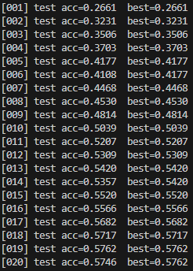
Brevitas로 XNOR-Net 구현
<XNOR-Net 학습>
Top-1 accuracy
ResNet-18 기반 FP 학습 → 1-bit 양자화 → C코드 생성
ResNet-18 기반
Dataset : CIFAR-10
Input Size : 32x32
Batch Size : 128
Epochs : 20
Learning Rate : le-3
Optimizer : adam
Loss : CrossEntropyLoss
ResNet-18 FP기반 학습

Slide 4
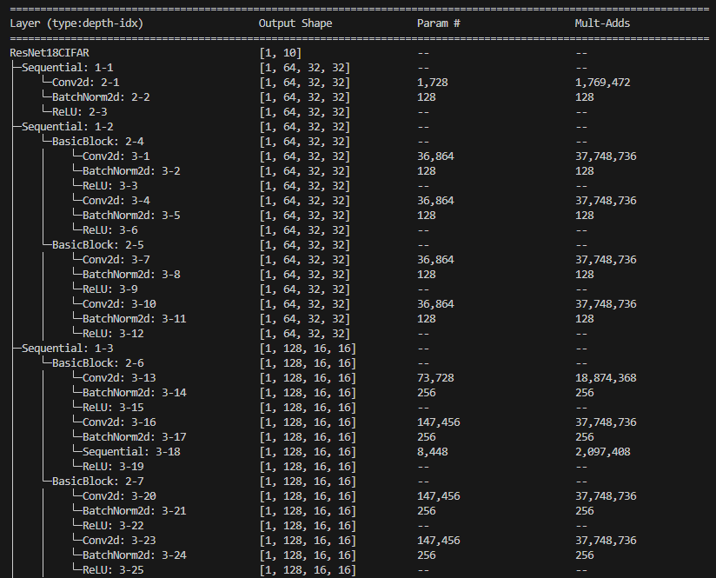
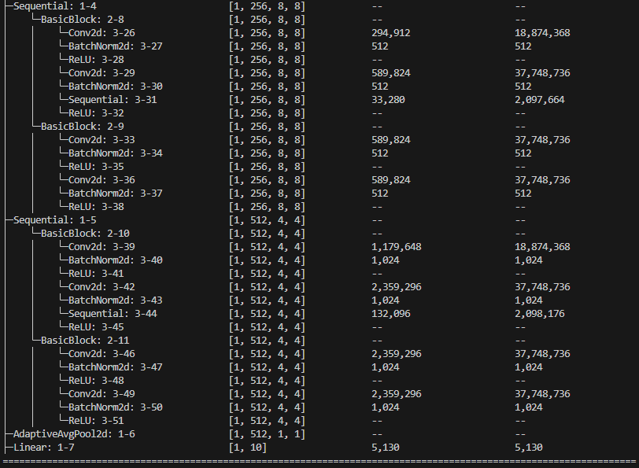
ResNet-18 기반 FP 학습
ResNet-18 아키텍쳐

Slide 5
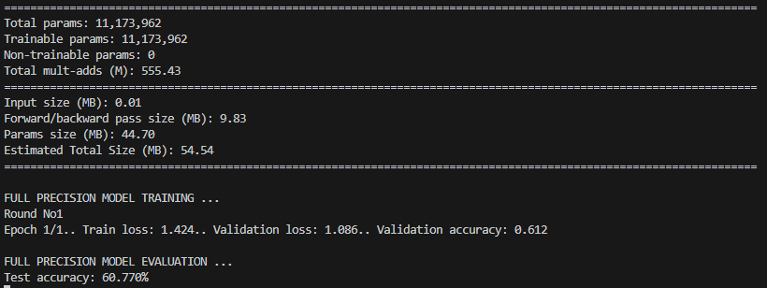
ResNet-18 기반 FP 학습
ResNet-18 base FP Training 과정

Slide 6
To Do List
XNOR-Net을 Brevitas로 구현 및 학습
  ResNet-18 Base의 XNOR-Net을 Brevitas로 구현 및 학습
  체크 포인트 저장
  기존 MPQ 기반의 코드 수정하여 BNN 전용 코드 작성
  C코드 생성 및 실행

